Slide 1

Презентация проекта: «СЛЁТ ДЕЛОВОЙ МОЛОДЕЖИ»

Slide 2

ЦЕЛИ и ЗАДАЧИ
ЦЕЛЬ: Популяризация добровольчества, повышение
социально-культурной активности среди молодежи.
ЗАДАЧИ:
Вовлечение молодежи в волонтерскую деятельность.
Знакомство с новыми формами образования
Формирование общего представление о волонтерской деятельности
Повышение уровня компетентности и профессионализма добровольцев
Создание площадки для обмена опытом молодых добровольцев с более опытными

Slide 3
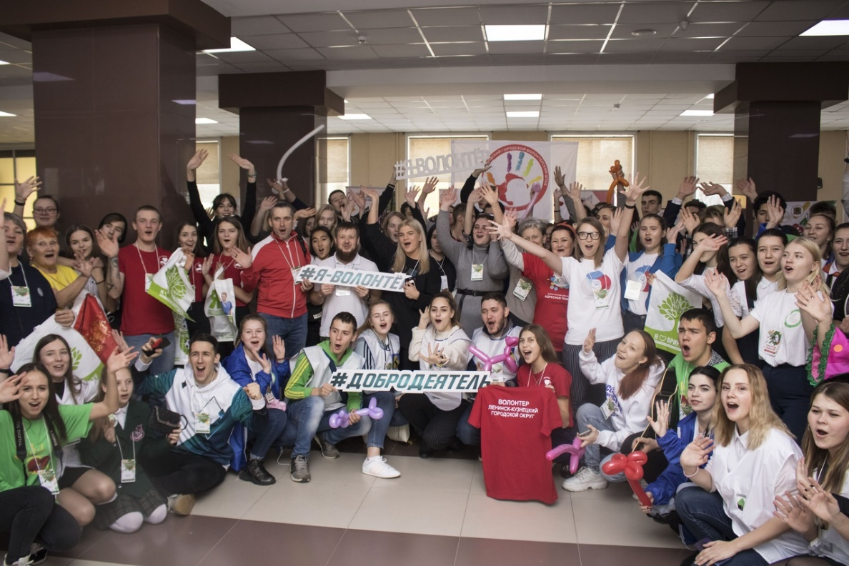
ЦЕЛЕВАЯ АУДИТОРИЯ
Школьники – 60% Студенты – 30% Молодые люди от 23 и старше - 10%

Slide 4
ПРОГРАММА И РЕЗУЛЬТАТЫ
Программа:
1. Открытие сезона (презентация программы и знакомство с общественными организациями);
2. 12 тренингов личностного роста и 12 мастер-классов на волонтерскую тематику от общественных организаций;
3. Закрытие сезона (сертификация и распределение участников на практику в общественные организации, посвящение в Клуб выпускников «Школы Волонтера»).
Периодичность: 2 раза в год (весна, осень
Ожидаемые результаты: 2019год – 200 участников, 2020 год – не менее 400 участников

Slide 5
СТАДИИ РЕАЛИЗАЦИИ И ТЕХНОЛОГИИ
Стадии реализации программы:
1. Набор участников для прохождения образовательной программы; 2. Обучение и информирование участников о возможностях применения полученных знаний;
3. Организация волонтерских практик для участников;
4. Сертификация самых активных участников;
5. Посвящение в выпускники.
Инновационные технологии:
1. Социализация и вовлечение молодежи в волонтерскую деятельность по средствам образовательной программы;
2. Успешная адаптация клубной системы в волонтерском сообществе;
3. Формирование волонтерского движения;
4. Создание команды координаторов волонтерских групп;
5. Подготовка кадрового резерва.

Slide 6
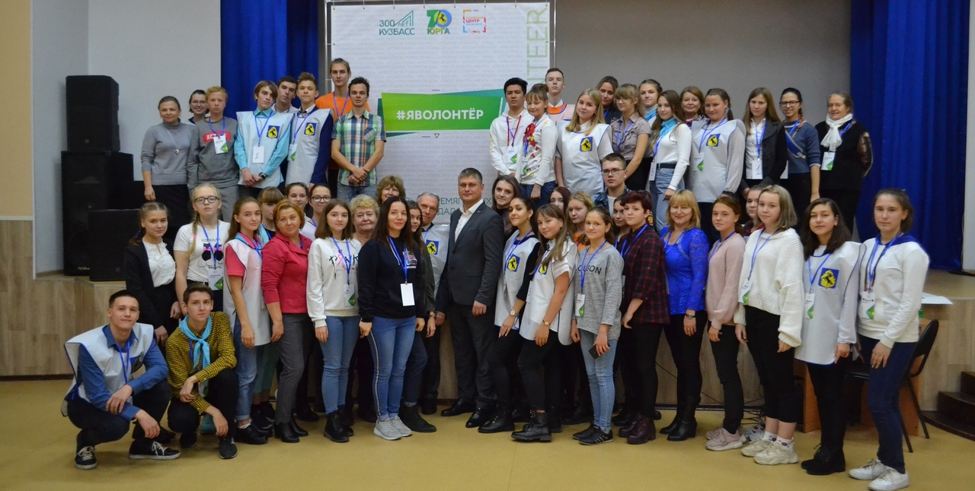
СПАСИБО ЗА ВНИМАНИЕ
ТВОРИ ДОБРО, БРО!

